Slide 1
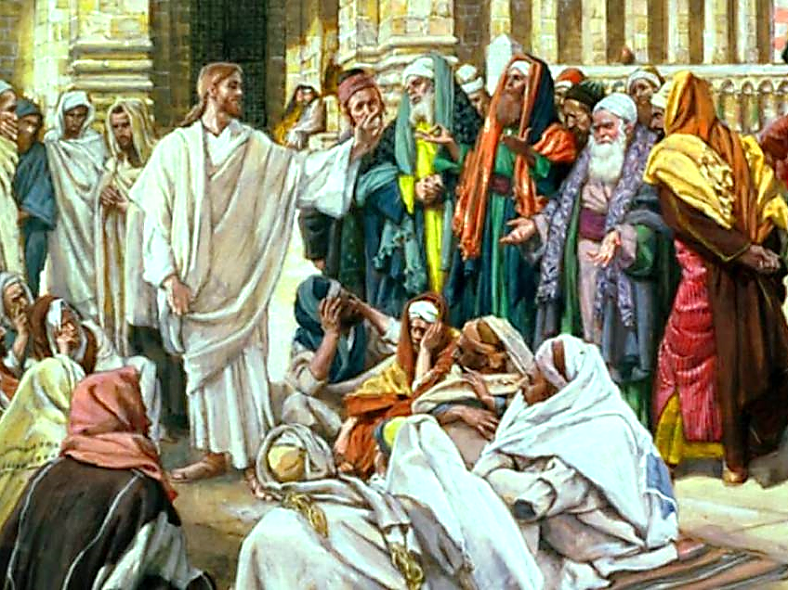


Unità7: Dopo Giudea
Studio 22:
“Gesù fronteggia l’opposizione” (Giovanni 7:1-52)
4 marzo 2014
Iglesia Bíblica Bautista de Aguadilla
La Biblia Libro por Libro, CBP®

Slide 2
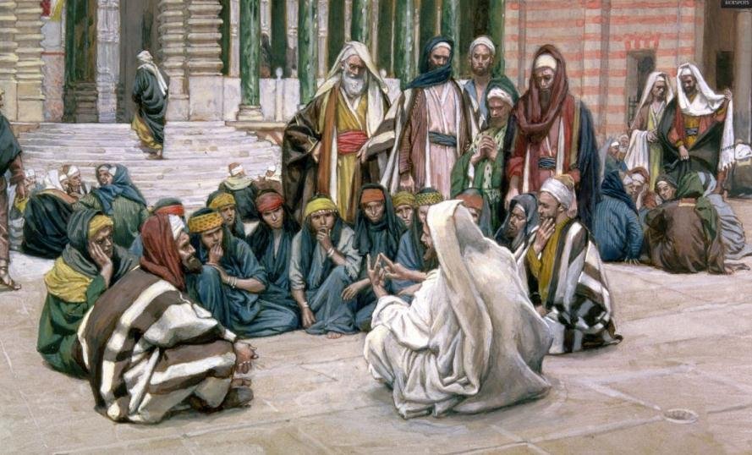
Contesto
Giovanni
  7:1-52
Testo fondamentale:
  7:25-52

Slide 3
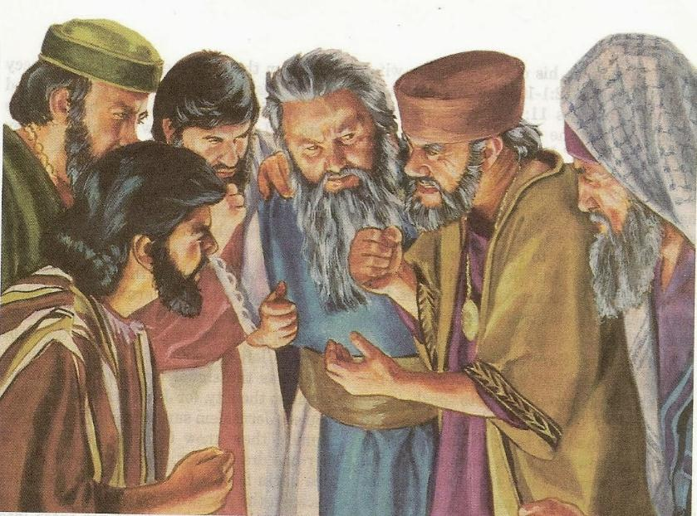
Testo chiave
“Cercavano perciò di arrestarlo, ma nessuno gli mise le mani addosso, perché l'ora sua non era ancora venuta.” (Giovanni 7.30, NVR)

Slide 4
Abbozzo dello Studio
Controversia su Gesù
(Giovanni 7:25-34)
Dissensioni a causa di Gesù (Giovanni 7:35-44)
Opposizione delle autorità (Giovanni 7:45-52)

Slide 5
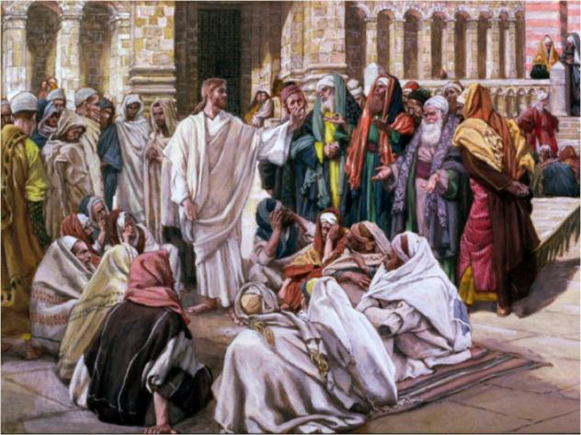
Controversia su Gesù (Giovanni 7:25-34)
5

Slide 6
Controversia su Gesù (Giovanni 7:25-34)
“Perciò alcuni di Gerusalemme dicevano: «Non è questi colui che cercano di uccidere? Eppure, ecco, egli parla liberamente, e non gli dicono nulla. Che i capi abbiano riconosciuto per davvero che egli è il Cristo? Eppure, costui sappiamo di dov'è; ma quando il Cristo verrà, nessuno saprà di dove egli sia».
6

Slide 7
Controversia su Gesù (Giovanni 7:25-34)
“... Gesù dunque, insegnando nel tempio, esclamò: «Voi certamente mi conoscete e sapete di dove sono; però non sono venuto da me, ma colui che mi ha mandato è veritiero, e voi non lo conoscete. Io lo conosco, perché vengo da lui, ed è lui che mi ha mandato». Cercavano perciò di arrestarlo, ma nessuno gli mise le mani addosso, perché l'ora sua non era ancora venuta....”
7

Slide 8
Controversia su Gesù (Giovanni 7:25-34)
“…Ma molti della folla credettero in lui, e dicevano: «Quando il Cristo sarà venuto, farà più segni miracolosi di quanti ne abbia fatto questi?» I farisei udirono la gente mormorare queste cose di lui; e i capi dei sacerdoti e i farisei mandarono delle guardie per arrestarlo....”
8

Slide 9
Controversia su Gesù (Giovanni 7:25-34)
“…Perciò Gesù disse loro: «Io sono ancora con voi per poco tempo; poi me ne vado a colui che mi ha mandato. Voi mi cercherete e non mi troverete; e dove io sarò, voi non potete venire».”
9

Slide 10
Controversia su Gesù (Giovanni 7:25-34)
Conflitti:
  Gesù era visto da tutti – “parla liberamente” – anche se lo cercavano per ucciderlo, “e non gli dicono nulla”.
  I capi giudei non lo arrestavano; questo ha creato confusione – domandavano se i capi lo avevano riconosciuto come il Messia.
  Pensavano che non era il Messia perché sconoscevano che era nato in Betlemme, dato che viveva in Nazareth.

Slide 11
Controversia su Gesù (Giovanni 7:25-34)
¿Conoscere o sconoscere?:
  Al affermare ciò che indica il popolo su chi è e il suo luogo di provenienza,Gesù effettivamente sta questionando la loro conoscenza.
  Lui chiarifica che è inviato da Dio, e manifesta che loro non lo conoscono.

Slide 12
Controversia su Gesù (Giovanni 7:25-34)
Resultati del confronto:
  Molti hanno creduto.
  I fanatici ciechi hanno indurito molto di più i loro cuori, e hanno mandato arrestarlo, procurando ucciderlo.

Slide 13
Controversia su Gesù (Giovanni 7:25-34)
Non lasciare per domani…:
  Ancora non era arrivato il tempo per il sacrificio del nostro Signore; ma la Sua morte era prossima per accadere.
  Il tempo per accettare il Signore come Salvatore è allora, quando si può trovarlo.

Slide 14
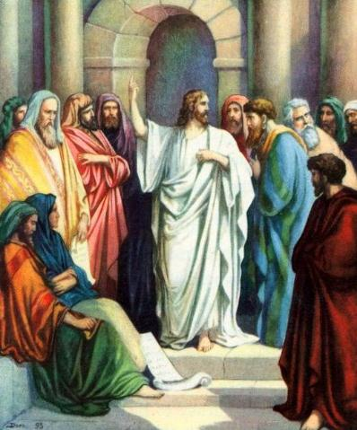
Dissensioni a causa di Gesù (Giovanni 7:35-44)
14

Slide 15
Dissensioni a causa di Gesù (Giovanni 7:35-44)
“Perciò i Giudei dissero tra di loro: «Dove andrà dunque ché noi non lo troveremo? Andrà forse da quelli che sono dispersi tra i Greci, a insegnare ai Greci? Che significano queste sue parole: "Voi mi cercherete e non mi troverete"; e: "Dove io sarò voi non potete venire?"» Nell'ultimo giorno, il giorno più solenne della festa, Gesù stando in piedi esclamò: «Se qualcuno ha sete, venga a me e beva...”
15

Slide 16
Dissensioni a causa di Gesù (Giovanni 7:35-44)
“... Chi crede in me, come ha detto la Scrittura, fiumi d'acqua viva sgorgheranno dal suo seno». Disse questo dello Spirito, che dovevano ricevere quelli che avrebbero creduto in lui; lo Spirito, infatti, non era ancora stato dato, perché Gesù non era ancora glorificato. Una parte dunque della gente, udite quelle parole, diceva: «Questi è davvero il profeta»...”
16

Slide 17
Dissensioni a causa di Gesù (Giovanni 7:35-44)
“…Altri dicevano: «Questi è il Cristo». Altri, invece, dicevano: «Ma è forse dalla Galilea che viene il Cristo? La Scrittura non dice forse che il Cristo viene dalla discendenza di Davide e da Betlemme, il villaggio dove stava Davide?» Vi fu dunque dissenso, tra la gente, a causa sua; e alcuni di loro lo volevano arrestare, ma nessuno gli mise le mani addosso.”
17

Slide 18
Dissensioni a causa di Gesù (Giovanni 7:35-44)
Il bere (7:37).
  C’era una tradizione che dettava che una volta al giorno durante i primi sette giorni della festa dei tabernacoli, un sacerdote doveva portare una brocca d’oro con acqua delllo stagno di estanque de Siloe per spargerlo sull’altare in commemorazione della provvista soppranaturale di acqua nel deserto.
  Senza dubbio, Cristo ha preso questo simbolismo per dire: “Se qualcuno ha sete, venga a me e beva”.
18

Slide 19
Dissensioni a causa di Gesù (Giovanni 7:35-44)
Il bere (7:37).
  Venire a bere è una figura di quello che Cristo sempre ha chiesto: credere.
  L’offerta genuina della salvazione.
  “Qualcuno”, ossia, qualunque persona.
  La città era piena di giudei da tutte parti; molti andavano per compire i requisiti, ma altri venivano con una autentica sete spirituale. (Platt)
19

Slide 20
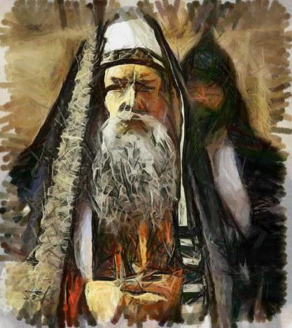
Opposizioni delle autorità (Giovanni 7:45-52)
20

Slide 21
Opposizioni delle autorità (Giovanni 7:45-52)
“Le guardie dunque tornarono dai capi dei sacerdoti e dai farisei, i quali dissero loro: «Perché non l'avete portato?» Le guardie risposero: «Nessuno parlò mai come quest'uomo!» Perciò i farisei replicarono loro: «Siete stati sedotti anche voi? Ha qualcuno dei capi o dei farisei creduto in lui?...”
21

Slide 22
Opposizioni delle autorità (Giovanni 7:45-52)
“... Ma questo popolino, che non conosce la legge, è maledetto!» Nicodemo (uno di loro, quello che prima era andato da lui) disse: «La nostra legge giudica forse un uomo prima che sia stato udito e che si sappia quello che ha fatto?» Essi gli risposero: «Sei anche tu di Galilea? Esamina, e vedrai che dalla Galilea non sorge profeta»…”
22

Slide 23
Opposizioni delle autorità (Giovanni 7:45-52)
Tutti dobbiamo fronteggiare Gesù:
  I sceriffi non lo hanno potuto accusare, e hanno arrischiato le loro vite.
  Uguale Nicodemo
  I capi e i farisei (con eccezione di Nicodemo) lo hanno abbandonato.
23

Slide 24
Aplicazioni
Opere irrefutabili. La nostra vita deve essere tale che i recensioni che ci può fare la gente siano taciuti quando possano vedere le nostre vite.

Slide 25
Aplicazioni
Anzi tutto, si deve seguire. Dobbiamo seguire le pedate Maestro, che non è rifuggito dalla confrontazione aperta e rispettosa, e ha presentato “difesa con mitezza”, ma fermezza allo stesso tempo. L’opposizione è una segnale di che stiamo marciando.

Slide 26
Aplicazioni
Dio ha il suo tempo. Possiamo provare che le cose si facciano al nostro se ritmo, ma non trovaremo niente da questo. Dobbiamo riconoscere che Dio attua quando e come Lui vuole, non possiamo imporgli le nostre condizioni.

Slide 27
Bibliografia
  Bartley, James et al. Comentario bı́blico mundo hispano: Juan. 1. ed. El Paso, TX: Editorial Mundo Hispano, 2004.
  Carson, D.A. et al. Nuevo comentario Bı́blico: Siglo veintiuno. electronic ed. Miami: Sociedades Bı́blicas Unidas, 2000.
Douglas, J.D. Nuevo Diccionario Biblico : Primera Edicion. Miami: Sociedades Bı́blicas Unidas, 2000.
  Hendriksen, William. Comentario al Nuevo Testamento: El Evangelio según San Juan. Grand Rapids, MI: Libros Desafío, 1981.
Lockward, Alfonso. Nuevo Diccionario De La Biblia. Miami: Editorial Unilit, 2003.
Nelson, Wilton M. y Juan Rojas Mayo, Nelson Nuevo Diccionario Ilustrado De La Biblia, electronic ed. Nashville: Editorial Caribe, 2000, c1998.
Palau, Luis. Comentario bı́blico del continente nuevo: San Juan I. Miami, FL: Editorial Unilit, 1991.
  Platt, Alberto T. Estudios Bı́blicos ELA: Para que creáis (Juan). Puebla, Pue., México: Ediciones Las Américas, A. C., 1995.
Stanton, Ted O., et al, eds. El Expositor Bíblico: La Biblia, Libro por Libro, Maestros de jóvenes y Adultos, Volumen 7. 3ra Ed. El Paso, Texas: Casa Bautista de Publicaciones, 2001, c1997. 161-167.
Vine, W.E. Vine Diccionario Expositivo De Palabras Del Antiguo Y Del Nuevo Testamento Exhaustivo, electronic ed. Nashville: Editorial Caribe, 2000, c1999.
http://www.dsmedia.org/resources/illustrations/sweet-publishing/ (imágenes).
http://st-takla.org/Gallery/Bible/Illustrations/Bible-Slides/OT/Hosea.html
27
Notes:
27

Slide 28
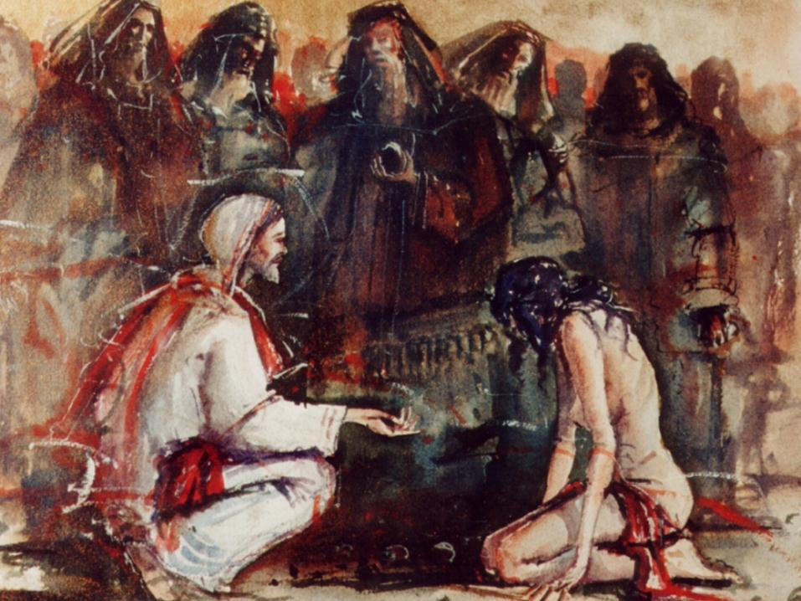
Prossimo Studio (Libro 7)
Unità 7: Dopo Giudea
Studio 23: “Gesù testimonia di se stesso” (Giovanni 8:1-59) 11 marzo 2014

Slide 29


